Slide 1
SAPA ry
Pelaajakoulutuslinja osa 4
Pelin teoria

Slide 2
Sisällys
Käytettävät ryhmitykset
Pelin jatkuvan kierron malli
Hyökkäyspelaaminen
  Pelin avaaminen
  Rakentelu
  Murtautuminen
  Viimeistely
  Positiivinen tilanteenvaihto
Puolustuspelaaminen
  Negatiivinen tilanteenvaihto
  Puolustuspelimallit
  Prässi (1. puolustaja)
  Tuki (2. puolustaja)
  Varmistaminen (3. puolustaja)
  Prässitasot
  Hidastaminen ja vetäytyminen

Slide 3
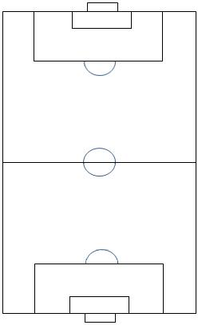
Käytettävät ryhmitykset (5v5)
1-2-2
1-1-2-1

Slide 4
Käytettävät ryhmitykset (5v5)
1-2-2
2 hyökkääjää, 2 puolustajaa
Tuo maalivahdin luonnollisesti peliin mukaan
Pelin avaamisen liikeradat luonnollisia
2 pelaajan yhteistyön opettelu
Keskikenttä puuttuu = 2 linjaa kolmen sijaan
Pelin leveys
1-1-2-1
1 puolustaja, 2 keskikenttää, 1 hyökkääjä
Keskikenttä mukana = normaalit 3 linjaa
Pelin leveys
Pelin avaamisen liikeradat poikkeavat 11v11 –pelaamisesta
Yksinäinen puolustaja, yksinäinen hyökkääjä

Slide 5
Käytettävät ryhmitykset (7v7)
1-2-3-1
1-3-2-1

Slide 6
Käytettävät ryhmitykset (7v7)
1-2-3-1
2 puolustajaa, 3 keskikenttää, 1 hyökkääjä
Pelin leveys keskikentällä
Pelin avaamisen liikeradat luonnollisia
Toppariparin yhteistyön opettaminen
Vain 1 pelaaja keskikentän keskellä
Mahdolliset alivoimatilanteet keskialueella
1-3-2-1
3 puolustajaa, 2 keskikenttää, 1 hyökkääjä
Todennäköiset ylivoimatilanteet keskialueella
Keskikentän keskustan yhteistyön opettaminen
Pelin avaamisen liikeradat poikkeavat 11v11 –pelaamisesta
Puuttuvat laitakeskikenttäpelaajat

Slide 7
Käytettävät ryhmitykset (9v9)
1-3-4-1
1-2-2-3-1

Slide 8
Käytettävät ryhmitykset (9v9)
1-3-4-1
3 puolustajaa, 4 keskikenttää, 1 hyökkääjä
Luonnollinen jatkumo 1-3-2-1-ryhmitykselle
Keskikentän keskustan yhteistyön opettaminen
Ylempi keskikenttäpelaaja puuttuu
Pelin avaamisen liikeradat poikkeavat 11v11 -pelaamisesta
Mahdolliset alivoimatilanteet keskialueella
1-2-2-3-1
2 puolustajaa, 2 alempaa keskikenttää, 1 ylempi keskikenttä, 2 laitapelaajaa, 1 hyökkääjä
Muoto on hyvin lähellä 11v11 -pelaamista
Todennäköiset ylivoimatilanteet keskialueella
Keskikentän kolmio (3 pelaajan yhteistyö)
Puuttuvat laitapuolustajat
Puolustuslinjan alimiehitys

Slide 9
Käytettävät ryhmitykset (11v11)
1-4-2-3-1
1-4-1-4-1

Slide 10
Käytettävät ryhmitykset (11v11)
1-4-2-3-1
4 puolustajaa, 2 alempaa keskikenttää, 1 ylempi keskikenttää, 2 laitakeskikenttää, 1 hyökkääjä
Luonnollinen jatkumo pienemmillä kentillä käytetyille ryhmityksille
Keskikentän kolmio (3 pelaajan yhteistyö)
4 linjaa kolmen sijasta
Ylivoimatilanteiden muodostaminen
1-4-1-4-1
4 puolustajaa, 1 alempi keskikenttä, 2 ylempää keskikenttää, 2 laitakeskikenttää, 1 hyökkääjä
Ero 1-4-2-3-1 –ryhmitykseen keskikentällä
  Keskustan kolmio toisin päin eli 1 alempi ja 2 ylempää keskikenttää
Mahdolliset alivoimatilanteet topparien etupuolella

Slide 11
Pelin kierto
Positiivinen tilanteenvaihto
Puolustaminen
Negatiivinen tilanteenvaihto
Hyökkääminen
Avaaminen
Rakentelu
Murtautuminen
Viimeistely
Prässi ja tuki
Varmistaminen
Vetäytyminen
Erikoistilanteet

Slide 12
Hyökkäyspelaaminen
Hyökkäyspelaamisen tavoitteena on tehdä maali
Hyökkäyspelaamisen vaiheita ovat:
  Pelin avaaminen
  Pelin rakentelu
  Murtautuminen
  Viimeistely
  Positiivinen tilanteenvaihto
Tunnusmerkkejä sapalaiselle hyökkäyspelaamiselle:
  Systemaattisuus (toisteisuus)
  Rauhallisuus
  Lyhyet ja keskipitkät syötöt pääasiassa maata pitkin
  Kollektiivisuus
  Monipuoliset murtautumismallit keskeltä ja laidoista

Slide 13
Pelin avaaminen
Pelin avaamisen tavoitteena on ohittaa vastustajan ensimmäinen linja
Lyhyt, nopea avaus
  Eteneminen lyhyin, nopein syötöin maata pitkin
  Luodaan paikallinen ylivoima pallon lähelle
Pitkä avaus
  Kun lyhyt ei ole mahdollinen
  Kun joukkueellamme ei ole ylivoimatilannetta pallon läheisyydessä (vastustaja prässää usealla pelaajalla)

Slide 14
Pelin avaaminen (lyhyt, 5v5)
3v1
3v1
1-2-2
1-1-2-1

Slide 15
Pelin avaaminen (lyhyt, 7v7)
Avaamistapa samanlainen riippumatta siitä, käytetäänkö 1-2-3-1- vai 1-3-2-1 –ryhmitystä.
Erona se, että 1-3-2-1 –ryhmityksessä toinen keskikenttäpelaajista liikkuu topparin paikalle avattaessa.
3v1
1-2-3-1/ 1-3-2-1

Slide 16
Pelin avaaminen (lyhyt, 9v9)
4v2
3v1
1-3-4-1
1-2-2-3-1

Slide 17
Pelin avaaminen (lyhyt, 11v11)
Avaamistapa samanlainen riippumatta siitä, käytetäänkö 1-4-2-3-1- vai 1-4-1-4-1 –ryhmitystä.
Yksi keskikentän keskustan pelaajista liikkuu topparien väliin pelattavaksi.
Pelin avaamisvaiheessa joukkueen ryhmitys on 1-3-4-3. Joukkue muodostaa kentälle 3 timanttimuodostelmaa, mikä mahdollistaa paikallisten ylivoimatilanteiden luonnin.
4v2
1-4-2-3-1/1-4-1-4-1

Slide 18
Rakentelu
Tavoitteena keskikentän ylittäminen eli ohittaa vastustajan toinen linja
Avainasioita:
  Leveyden säilyttäminen
  1-3 kosketusta
  Laadukkaat syötöt
  Aloitteita (hakeminen)
  Yhteiset liikkeet (tukeminen)
  Paikallisen ylivoimatilanteen luominen (2v1, 3v2…)

Slide 19
Rakentelu (5v5)
Tavoitealue
Tavoitealue
2v1
4v2
3v1
1-2-2
1-1-2-1

Slide 20
Rakentelu (7v7)
Tavoitealue
Tavoitealue
3v1
3v1
3v1
3v1
4v1
3v1
1-2-3-1
1-3-2-1

Slide 21
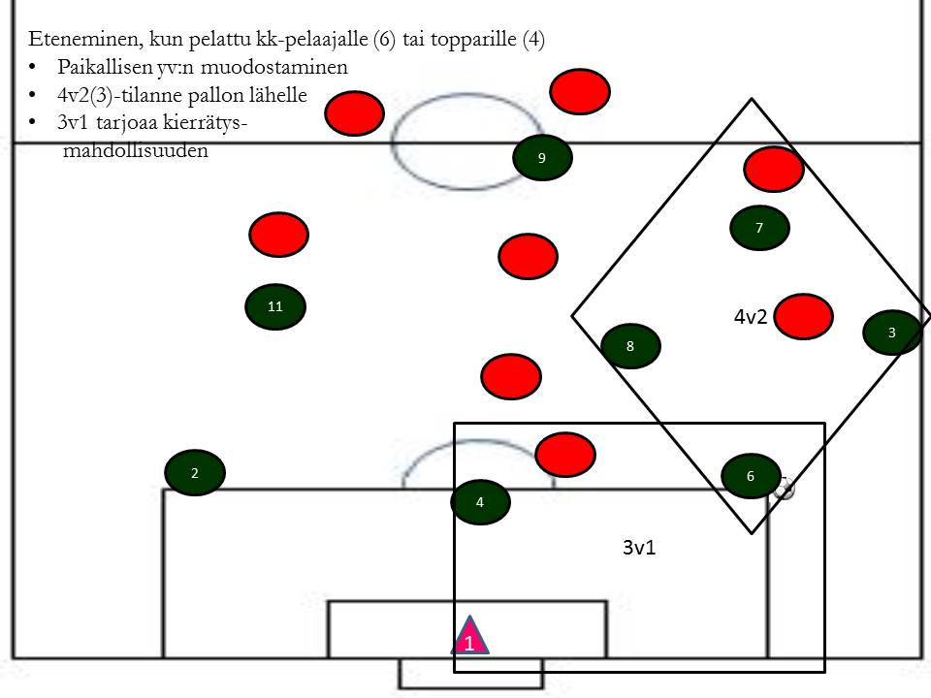
Rakentelu (1-3-4-1, 9v9)

Slide 22
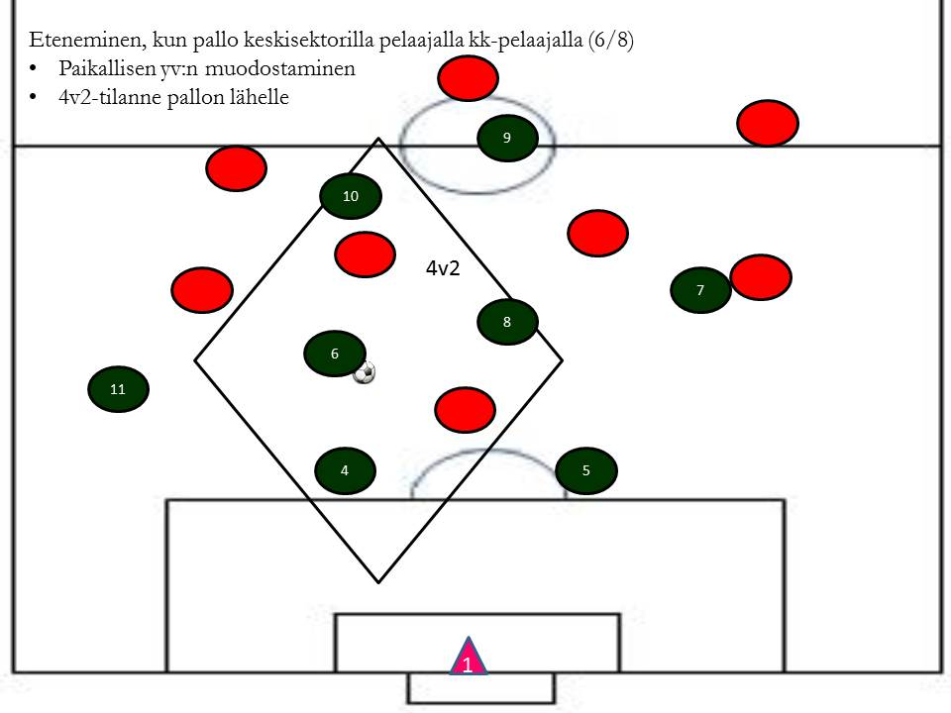
Rakentelu (1-2-2-3-1, 9v9)

Slide 23
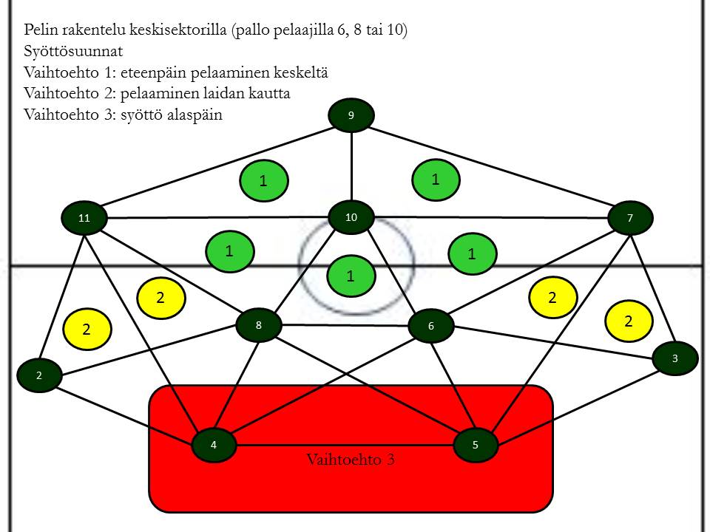
Rakentelu (1-4-2-3-1, 11v11)

Slide 24
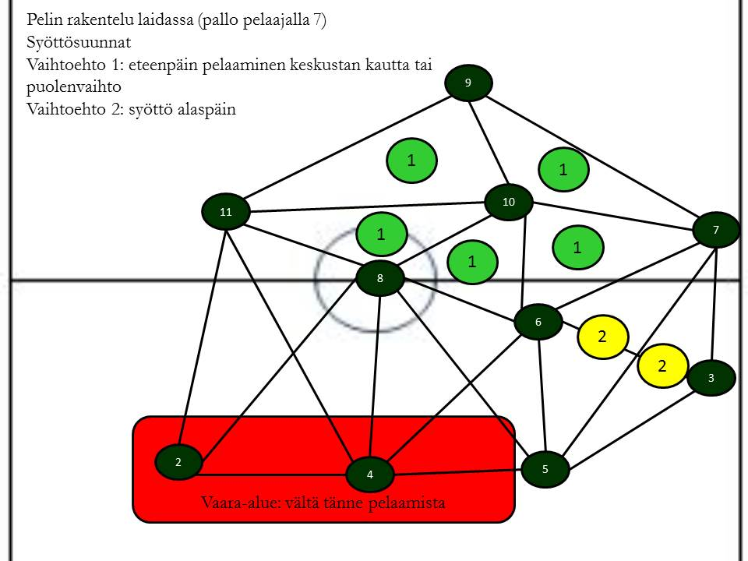
Rakentelu (1-4-2-3-1, 11v11)

Slide 25
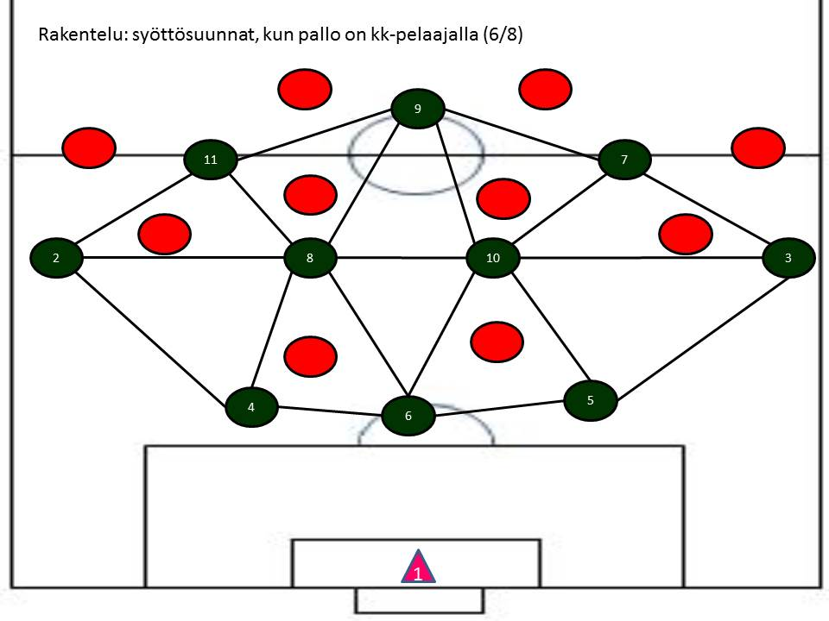
Rakentelu (1-4-1-4-1, 11v11)

Slide 26
Murtautuminen
Tavoitteena ohittaa vastustajan kolmas linja ja päästä maalintekosektorille
Avainasioita:
  Sopivan murtautumiskeinon valinta
    Tilanteko itselle tai kaverille
    Oikein ajoitetut syvyysjuoksut
    Keskitykset
    Tempokuljetukset
  Seuran/joukkueen yhdessä sovitut murtautumismallit

Slide 27
Murtautuminen (5v5)
Tavoitealue
Tavoitealue
b
b
a
a
1-2-2
Seinä kolmannelle
Tempokuljetus
1-1-2-1
Pystysyöttö kärjelle + murtava syöttö laitapelaajalle
Pystyyn + laiturille → murtava syöttö kärjelle

Slide 28
Murtautuminen (7v7-9v9)
7v7-9v9-pelimuodoissa murtautumismallit ovat samat
Tiputus keskikentälle → laitapelaaja läpi
Keskikentän syvyysjuoksu
Laitaan ja keskitys
Laidan tyhjennys ja laitapakin nousu
  Pelijärjestelmissä 1-2-3-1 ja 1-3-4-1

Slide 29
Murtautuminen (7v7-9v9)
Tavoitealue
Tiputus keskikentälle → laitapelaaja läpi
Kohdepelaaja:
1-2-3-1: laitakeskikenttä (7/11)
1-3-2-1: laitapuolustaja (2/3)
1-3-4-1: laitakeskikenttä (7/11)
1-2-2-3-1: laitakeskikenttä (7/11)

Slide 30
Murtautuminen (7v7-9v9)
Tavoitealue
Keskikentän syvyysjuoksu
Kohdepelaaja:
Keskimmäinen keskikenttäpelaaja (6/8)
Murtavan syötön antaja:
1-3-2-1: Kärki (9) tai laitapuolustaja (2/3)
1-2-3-1, 1-3-4-1, 1-2-2-3-1: Kärki (9) tai laitakeskikenttä (7/11)

Slide 31
Murtautuminen (7v7-9v9)
Tavoitealue
Laitaan ja keskitys
Kohdealueelle:
1-2-3-1: Kärki (9), laitakeskikenttä (7/11)
1-3-2-1: Kärki (9), keskikenttäpelaaja (6/8)
1-3-4-1: Kärki (9), keskikenttäpelaaja (6/8) + laitakeskikenttä (7/11)
1-2-2-3-1: Kärki (9), ylempi keskikenttä (10) + laitakeskikenttä (7/11)

Slide 32
Murtautuminen (7v7-9v9)
Tavoitealue
Laidan tyhjennys ja laitapuolustajan nousu
Pelijärjestelmissä 1-2-3-1 ja 1-3-4-1
Laitakeskikenttä (7/11) tekee liikkeen kohti pallollista keskustaa (tarjoaa lyhyen syöttövaihtoehdon) → laitapuolustaja (2/3) täyttää syntyvän tilan

Slide 33
Murtautuminen (11v11)
Pelijärjestelmillä 1-4-2-3-1 ja 1-4-1-4-1 pelattaessa käytetään samoja murtautumismalleja
Oheisissa kuvissa mallit on piirretty pelijärjestelmälle 1-4-2-3-1
Pelaajien liikeradat saattavat vaihdella eri pelijärjestelmien välillä

Slide 34
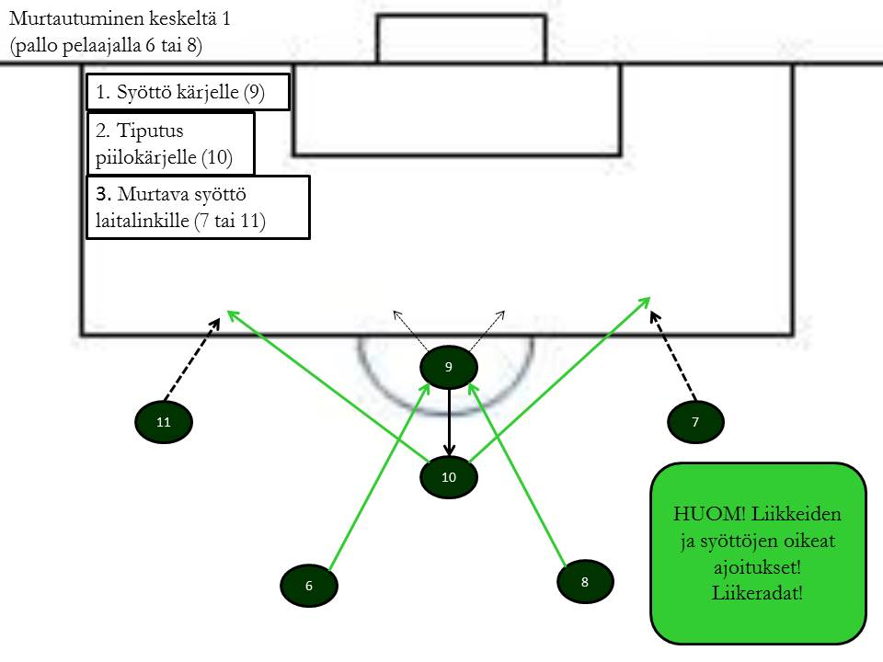
Murtautuminen (11v11)

Slide 35
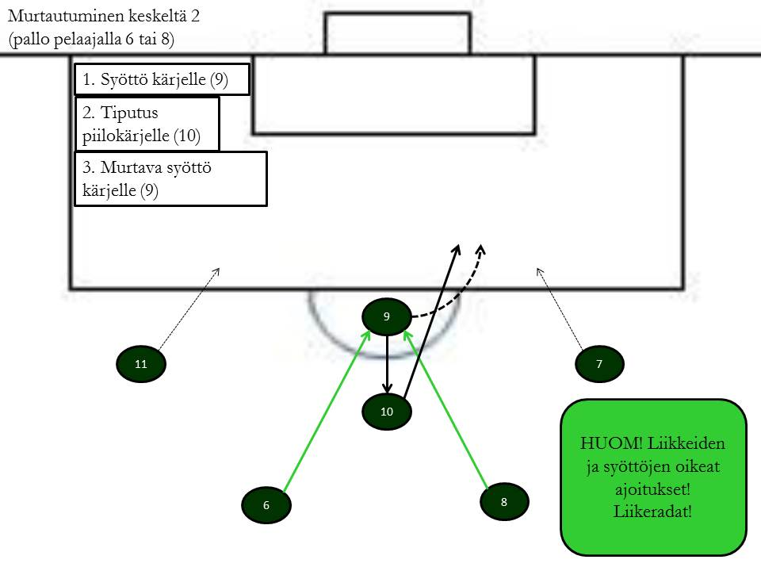
Murtautuminen (11v11)

Slide 36

Murtautuminen (11v11)

Slide 37
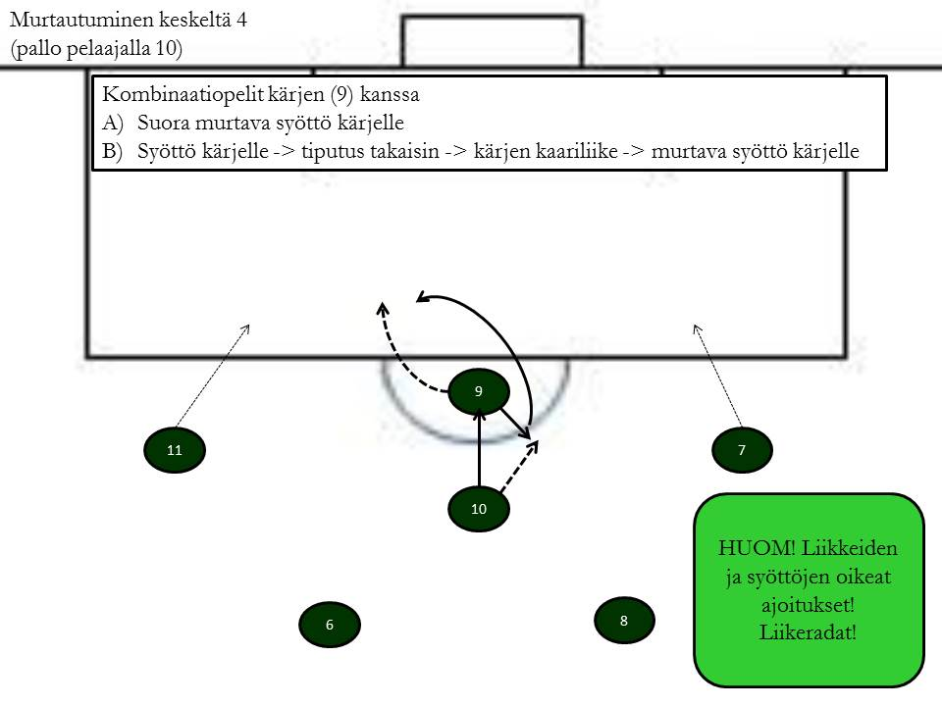
Murtautuminen (11v11)

Slide 38

Murtautuminen (11v11)

Slide 39
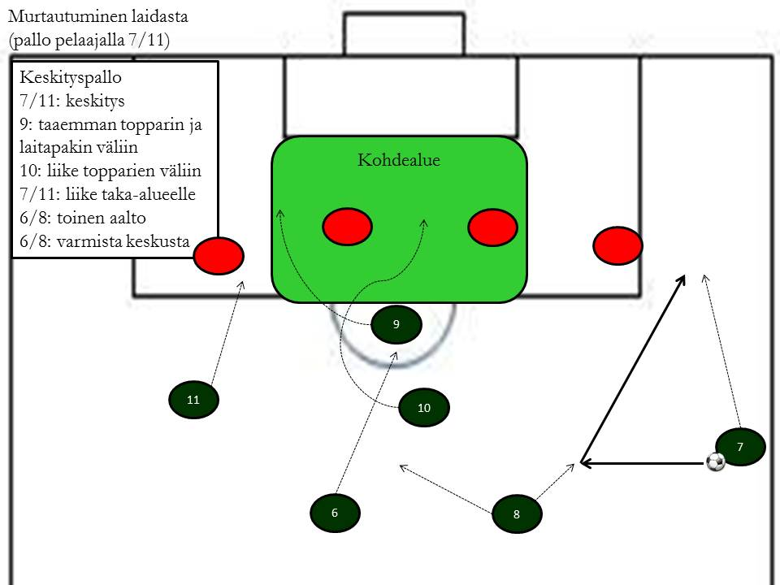
Murtautuminen (11v11)

Slide 40
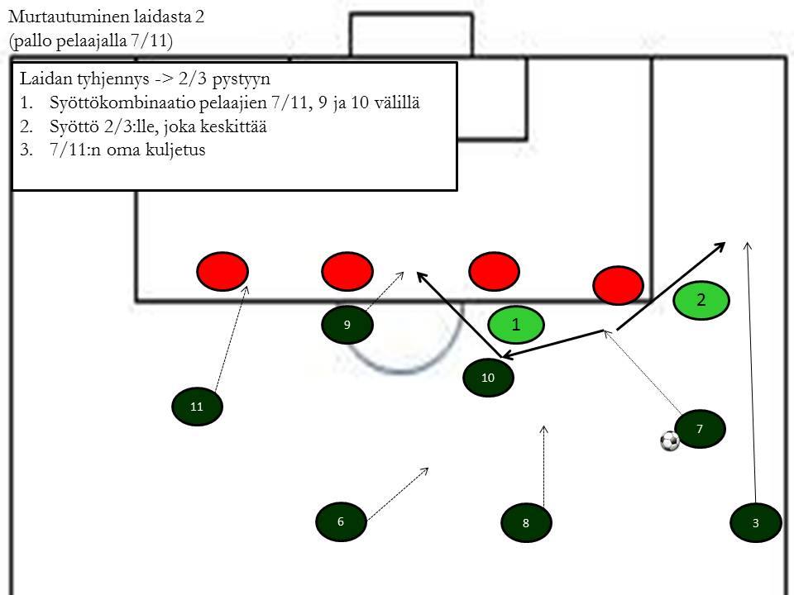
Murtautuminen (11v11)

Slide 41
Viimeistely
Tavoitteena ohittaa maalivahti ja tehdä maali
Avainasioita:
  Laukaukset
  Kakkospallot
  Yhteistyö
  Porrastus
  Päättäväisyys
  Liikkeiden ajoitus
  Aikeiden salaus

Slide 42
Viimeistely
Viimeistelyyn vaikuttavia tekijöitä:
TEKNINEN: potkutekniikan valinta puskutekniikan valinta ilmassa vai maassa kosketusten määrä
TAKTINEN: sovitut liikkeet (yhteistyö, porrastus) liikkeiden ajoitukset
FYYSINEN: suoritusta edeltävän liikkeen määrä ja laatu edeltävän rasituksen määrä pelissä
PSYYKKINEN: päättäväisyys aikeiden salaus pelin tilanne

Slide 43
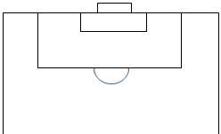
Viimeistely
90 % maaleista rankkarialueelta
42 % maaleista
64 % maaleista yhdellä kosketuksella
39 % nilkalla
32 % sisäterällä/sisäsyrjällä
29 % päällä
Lähde: Analysis of Goal Scoring Patterns in the 2012 European Football Championship

Slide 44
Positiivinen tilanteenvaihto
Positiivisella tilanteenvaihdolla tarkoitetaan jalkapallossa sitä hetkeä, kun joukkue saavuttaa pallonhallinnan
SAPAlla kaksi mallia pelata positiiviset tilanteenvaihdot
  Nopeasti eteenpäin
    Vastustajan puolustus epätasapainossa
    Ennalta sovitut liikkeet
    Nopeat, keskipitkät/pitkät syötöt eteenpäin
  Kontrollin kautta
    Vastustaja tasapainossa
    Sovittuja liikkeitä ei tehdä (väsymys, kurittomuus pelitavan suhteen)
    Lyhyt, kontrolloiva syöttö sivulle/taaksepäin → pallonhallinnan kautta eteneminen
Avainasioita:
  Kollektiivisuus
  Rytmi
  Tilanteen tunnistaminen
  Tasapaino
  Paikallinen ylivoima pallon lähelle

Slide 45
Positiivinen tilanteenvaihto
ESIMERKKI
Tarjotaan pallolliselle pelaajalle molemmat vaihtoehdot:
Lähimmät pelaajat tarjoavat syöttösuunnat muodostaen kolmiot pallon lähelle
Ylimmät pelaajat sekä painottoman puolen laitapelaajat lähtevät liikkumaan nopean hyökkäyksen mallin mukaisesti
b
Riistoalue
a

Slide 46
Puolustuspelaaminen
Puolustuspelaamisen tavoitteena on estää vastustajaa tekemästä maalia
Puolustuspelaamisen vaiheita ovat:
  Negatiivinen tilanteenvaihto
  Prässi ja tuki
  Hidastaminen ja vetäytyminen
  Varmistaminen
Tunnusmerkkejä sapalaiselle puolustuspelaamiselle:
  Aluepuolustus
  Aktiivisuus
  Aggressiivisuus
  Kollektiivisuus

Slide 47
Negatiivinen tilanteenvaihto
Negatiivisella tilanteenvaihdolla tarkoitetaan jalkapallossa sitä hetkeä, kun joukkue menettää pallonhallinnan
SAPAn tapa pelata negatiiviset tilanteenvaihdot:
  Välitön prässi: pallonmenetyksen jälkeen pyritään pallonriistoon välittömästi
  4 sekunnin sääntö: pallonmenetyksen jälkeisten 4 sekunnin ajan koko joukkue liikkuu kohti pallollista pelaajaa
  Tasapaino: Jos pallonriistoa ei saada välittömällä prässillä, ryhmitytään puolustusmuotoon
Avainasioita:
  Kollektiivisuus
  Tasapaino
  4 sekunnin sääntö
  Ylivoimatilanteen luominen pallon lähelle
  Välitön prässi

Slide 48
Negatiivinen tilanteenvaihto
ESIMERKKI
Pallonmenetyksen jälkeinen välitön prässi: 4 sekunnin sääntöä noudattaen koko joukkue liikkuu kohti pallollista pelaajaa muodostaen paikallisen ylivoimatilanteen pallon lähelle tavoitteena pallonriiston saavuttaminen ja positiivinen tilanteenvaihto.
Jos välittömän prässin aikana ei saada palloa riistetyksi, vetäytyy joukkue sovittuun puolustusmuotoon säilyttäen tasapainon.

Slide 49
Puolustuspelimallit
Miesvartiointi
  Jokainen pelaaja vartioi puolustettaessa omaa pelaajaa, pelataan siis jatkuvasti 1v1-tilanteita
  Pelaajat sijoittuvat ja liikkuvat suhteessa omaan vartioitavaan pelaajaan
  Käytetään SAPAssa 5v5-kentän pelaamisessa 1v1-puolustamisen opettamisen keinona
Aluepuolustus
  Pelaajat sijoittuvat ja liikkuvat suhteessa palloon ja kanssapelaajiin
  Tärkeintä on puolustustasapainon säilyttäminen
  Vaatii hyvää organisointia
  Miestä ei seurata vaan kontrolloidaan alueella olevia pelaajia
  SAPAssa ensisijaisesti käytettävä malli
Yhdistetty aluepuolustus ja miesvartiointi
  Edellisten yhdistelmässä voidaan esimerkiksi puolustaa lähtökohtaisesti aluepuolustusta, mutta tietyillä alueilla miesvartiointia
  Käytetään usein esimerkiksi erikoistilanteiden puolustamisessa

Slide 50
Prässi (1. puolustaja)
1. puolustaja eli prässääjä:
  Lähimpänä palloa oleva pelaaja
  Päättää mitä pallollinen voi tehdä
  Estä selkäsi taakse pelaaminen
  Oikea etäisyys: mitä lähempänä omaa maalia, sitä lähempänä
  4 sekunnin sääntö: välitön prässi antaa joukkueelle aikaa ryhmittyä
  Jos puolustus on tasapainossa, riistä!

Slide 51
Tuki (2. puolustaja)
2. puolustaja eli tukija
  1. puolustajaa lähimpänä oleva pelaaja
  Oltava hereillä roolin vaihtoon (2. puol. →1. puol.)
  Kommunikointi koko ajan eli ohjaa 1. puolustajaa
  Oikea etäisyys 1. puolustajasta: mitä lähempänä omaa maalia, sitä lähempänä

Slide 52
Varmistaminen (3. puolustaja)
3. puolustaja eli varmistava pelaaja
  Voi olla useita
  Sijoittuminen suhteessa 1. ja 2. puolustajiin
  Ei vartioi eikä seuraa vaan kontrolloi oman alueensa
  Syöttösuuntien peittäminen
  Oikeat etäisyydet: koko joukkue tiiviinä

Slide 53
Aluepuolustus
ESIMERKKI
Punainen alue: 1. puolustaja eli prässääjä
Keltaiset alueet: 2. puolustaja eli tukija
Vihreät alueet: 3. puolustaja eli varmistaja
Jokainen pelaaja kontrolloi omaa aluettaan.

Slide 54
Prässitasot
Prässitaso 1:
Riistä, jos tasapaino pallon ympärillä
Estä eteenpäin pelaaminen
Ohjaa ylivoiman suuntaan
Prässitaso 2:
Vetäydytty puolustusmuotoon
Riistä, jos tasapaino pallon ympärillä
Maltti!
Prässitaso 3:
Estä vaara-alueelle pelaaminen
Riistä, jos signaali riistää ja tasapaino pallon ympärillä
Ohjaa pois vaara-alueelta
Prässitaso 4:
Ohjaa pois vaara-alueelta
Riskittömyys
Blokkaa laukaukset/keskitykset

Slide 55
Hidastaminen ja vetäytyminen
Hidastaminen
  1. puolustajan tehtävä
  Estä nopea vastahyökkäys
  Kun oma joukkue on epätasapainossa
  Tavoitteena antaa aikaa muulle joukkueelle ryhmittyä puolustusmuotoon
Vetäytyminen
  Tavoitteena tasapainottaa puolustus
  Niin nopeasti kuin mahdollista
  Suoraan vaara-alueelle
  Näe pallo ja vastustajat
  Estä ohitsesi pelaaminen

Slide 56
Hidastaminen ja vetäytyminen
ESIMERKKI
Vihreän joukkueen hyökkäys on päättynyt pallonmenetykseen keskityksen jälkeen. Punainen joukkue on lähdössä nopeaan vastahyökkäykseen.
Vihreän joukkueen puolustus on epätasapainossa.
Punaisella alueella merkitty vihreän joukkueen pelaaja pyrkii hidastamaan punaisen joukkueen etenemistä antaen joukkueelleen aikaa ryhmittyä puolustusmuotoon.

